Slide 1
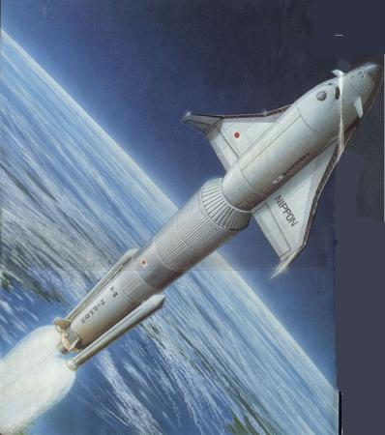
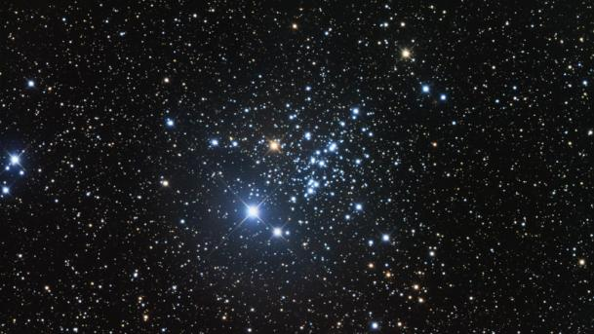
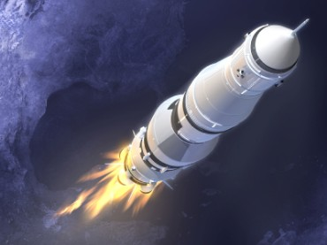
День космонавтики
В старшей группе МБДОУ КВ №6

Slide 2
12 апреля 1961 года с гагаринского "Поехали!" начался первый полет.

Slide 3
12 апреля 1961 г., планету потрясла неожиданная весть: «Человек в космосе! Русский, советский!»

Slide 4
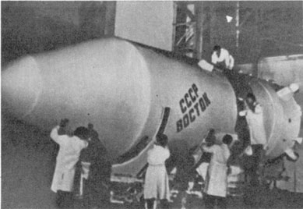
Мечта людей о полёте к звёздам сбылась. Солнечным утром мощная ракета вывела на орбиту космический корабль «Восток» с первым космонавтом Земли – Юрием Гагариным на борту.

Slide 5
Чтобы стать космонавтом он работал с полной отдачей сил. Был отлично подготовлен физически.

Slide 6
Совершив на космическом корабле полный оборот вокруг нашей планеты за 108 мин., Гагарин в тот же день благополучно возвратился на Землю. Космическая эра началась. Люди восприняли это событие как радостный праздник.

Slide 9
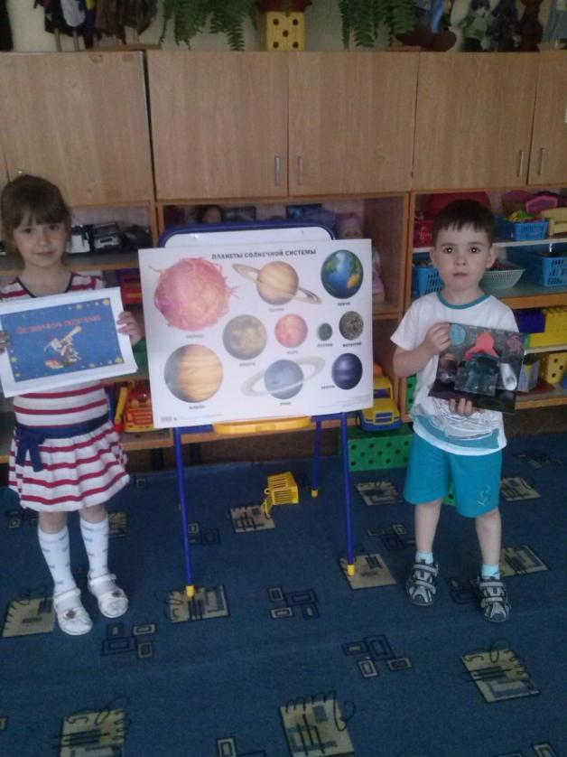

Slide 14
Воспитатель: Корнева Ирина Юрьевна
Спасибо за внимание!

